Slide 1
Tipos de Fluxos de Dados

Slide 2
BATCH e MICRO BATCH
Frequência de atualização maior que horas
NEAR REAL TIME
Frequência de atualização maior que segundos ou minutos
1
STREAMING
Tipos de Fluxos de Dados
2
Frequência continua
3

Slide 3
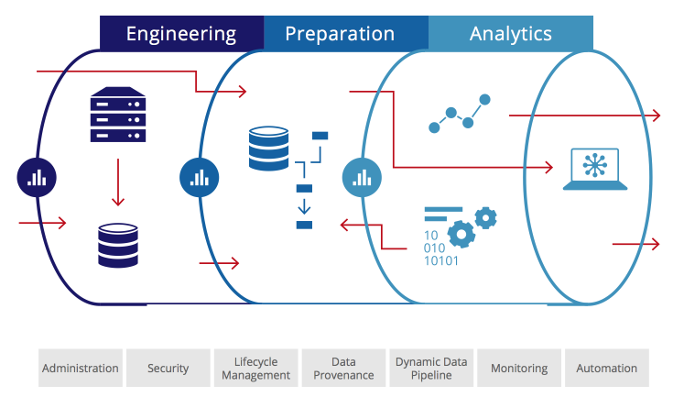
Estrutura de um pipeline de dados
VELOCIDADE

Slide 4
12
11
1
10
2
Vamos aplicar na prática?
?
9
3
8
4
7
5
6
Hands-On

Slide 5
Muito Obrigado!

